Slide 1
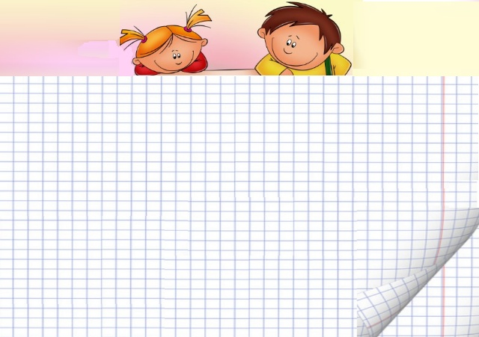
Решение задач
«Нахождение числа по его дроби»
6 класс

Slide 2
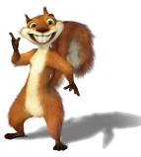
Устная работа

Slide 4
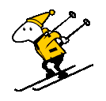
Лыжник прошел 25 км, что составило всей
дистанции. Какова длина всей дистанции?
25 км
? км
Notes:
Математика 6 класс. Н.Я.Виленкин. №631.

Slide 5
Чтобы найти число по значению его дроби, надо это число разделить на дробь.

Slide 6
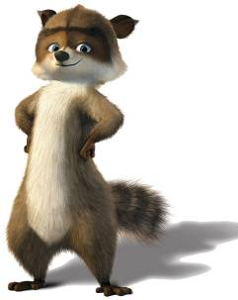
Решение задач

Slide 7
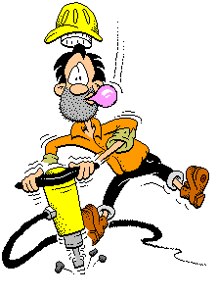
Отремонтировали 90 км дороги, что составляет
всей дороги. Какова длина всей дороги?
90 км
? км
Notes:
Г.В. Дорофеев, Л.Г. Петерсон, 5 класс (часть 2). № 587 (2).

Slide 8




Столб, врытый в землю на своей длины, возвышается над землей на
Найдите всю длину столба.
Notes:
Математика 6 класс. Н.Я.Виленкин. № 667.

Slide 9


Тетрадь
Тетрадь
№661
40%
53%
847
Notes:
Математика 6 класс. Н.Я.Виленкин. № 645.

Slide 10
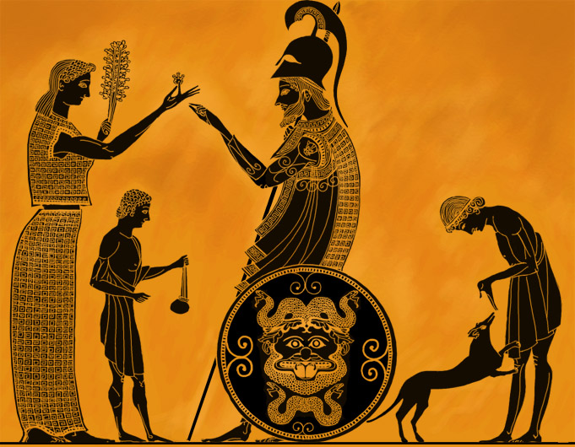
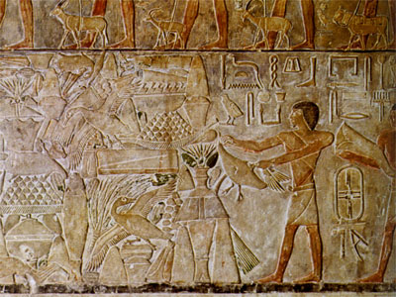
Немного истории

Slide 11

Самостоятельная работа

Slide 12

Дома:
№682, 684

Slide 13




Андрей весит 16 кг, что составляет веса
его старшей сестры и веса его папы. Вес мамы составляет веса папы.
Смогут ли они все вместе
подняться в лифте
грузоподъемностью 300 кг,
если с ними должен
подняться их пес,
который весит 17 кг?
М о я с е м ь я
Notes:
Г.В. Дорофеев, Л.Г. Петерсон, 5 класс (часть 1). № 243.

